Slide 1
RANCANG BANGUN APLIKASI PENCARIAN KOST DAN KONTRAKAN BERBASIS WEB UNTUK PROVINSI KEPULAUAN RIAU
Oleh :
Mirna Islaminarni
3201816115

Slide 2
Latar
Belakang
Provinsi Kepulauan Riau merupakan gerbang wisata dari mancanegara kedua setelah Pulau Bali. Objek wisata di Provinsi Kepulauan Riau meliputi: wisata pantai dan bahari, wisata cagar budaya, wisata makam-makam bersejarah dan agrowisata. Kepulauan Riau juga menjadi provinsi percontohan wisata lintas batas di Indonesia bagi Kota Manado, Belitung, dan Pulau Kalimantan. Provinsi Kepulauan Riau ini juga memiliki 40 Perguruan Tinggi yang terdiri atas 10 Universitas, 2 Politeknik, 19 Sekolah Tinggi, dan 9 Akademi. [2]
Dengan banyaknya tujuan wisata dan Perguruan Tinggi seperti tersebut di atas menjadikan pemilik kost dan kontrakan memiliki peluang usaha. Peluang usaha ini memerlukan dukungan promosi agar usaha kost dan kontrakan ini lebih diketahui oleh masyarakat yang ingin berwisata dan mahasiswa yang ingin kuliah di Provinsi Kepulauan Riau.

Slide 3

Promosi selama ini yang dilakukan masih dari mulut ke mulut atau masih dengan plang nama yang dipasang di rumah kost dan kontrakan. Cara ini memiliki keterbatasan dalam menyebarluaskan informasi tentang keberadaan kost dan kontrakan, baik bagi calon pelanggan di dalam Provinsi Kepulauan Riau maupun di luar Provinsi.
Untuk menjangkau calon pelanggan secara lebih luas dapat digunakan media promosi secara online. Dengan media ini akan mempermudah masyarakat yang ingin mencari tempat kost atau kontrakan. Dengan demikian masyarakat dapat mengetahui tentang keberadaan tempat kost atau kontrakan di sekitar objek wisata atau perguruan tinggi.
Media promosi online ini akan menggunakan sebuah aplikasi berbasis web untuk melakukan pencarian kost dan kontrakan bagi calon pelanggan yang membutuhkan, sekaligus sebagai sarana promosi bagi pemilik kost dan kontrakan.
Berdasarkan latar belakang di atas, penulis bermaksud mengajukan tugas akhir dengan judul: “Rancang Bangun Aplikasi Pencarian Kost dan Kontrakan Berbasis Web untuk Provinsi Kepulaun Riau”.

Slide 4
Rumusan Masalah
01
Bagaimana membangun Aplikasi Rancang Bangun Aplikasi Pencarian Kost dan Kontrakan Berbasis Web untuk Provinsi Kepulauan Riau.
02
Bagaimana menyediakan media promosi bagi pemilik kost dan kontrakan
03
Bagaimana memfasilitasi masyarakat yang membutuhkan rumah kost dan kontrakan.

Slide 5
Batasan Masalah
01
02
03
Aplikasi ini dibangun menggunakan bahasa pemrograman PHP.
Database yang digunakan dalam membangun aplikasi ini adalah MySQL.
Tempat kost dan kontrakan yang dibahas pada aplikasi ini, hanya yang berada di Provinsi Kepulauan Riau.

Slide 6
Tujuan
Tersedianya Aplikasi Rancang Bangun Aplikasi Pencarian Kost dan Kontrakan Berbasis Web untuk Provinsi Kepulauan Riau

Slide 7
Manfaat
Memudahkan pencarian kost dan kontrakan bagi calon pelanggan
Memudahkan promosi bagi pemilik kost dan kontrakan.

Slide 8
Metodologi
Metode Literatur
Metode Pengembangan Perangkat Lunak
Tahap-tahap pengembangan Model Prototype, diadopsi dari (Pressman, 2010) sebagai berikut:
Mendengarkan Pelanggan (listen to customer)
Membuat dan Merevisi Sketsa (build / revise mockup).
Uji Coba Sketsa oleh Pelanggan (customer test drive mockup)

Slide 9
Analisis kebutuhan
Kebutuhan Pengguna
Admin merupakan user/pengguna yang berhak mengelola Aplikasi Pencarian Kost Dan Kontrakan Untuk Provinsi Kepulauan Riau Berbasis Web.
Pemilik merupakan user/pengguna yang berhak untuk memberikan data kost/kontrakan dan mengelola data kost/kontrakan pada Aplikasi Pencarian.
Pelanggan merupakan user/pengguna yang hanya bisa mengakses website untuk mencari kost dan kontrakan yang tersedia di Kepulauan Riau.

Slide 10
Tabel Analisa Kebutuhan Pengguna
No | User | Kebutuhan
1 | Admin | Membutuhkan data kost dan kontrakan Membutuhkan informasi penyewaan kost/kontrakan secara offline Membutuhkan informasi dari pemilik kost dan kontrakan
2 | Pemilik | Membutuhkan form data kost/kontrakan Membutuhkan informasi data pemesanan Membutuhkan bukti pembayaran kost dan kontrakan yang dilakukkan oleh pemesan Membutuhkan pengelolaan data kost dan kontrakan
3 | Pelanggan | Dapat membuka web aplikasi pencarian kost dan kontrakan Dapat mencari kost/kontrakan Dapat melihat detail kost/kontrakan Dapat memesan kost/kontrakan Dapat mengisi data pemesanan Dapat memberikan bukti pembayaran Dapat menghubungi pemilik kost dan kontrakan

Slide 11
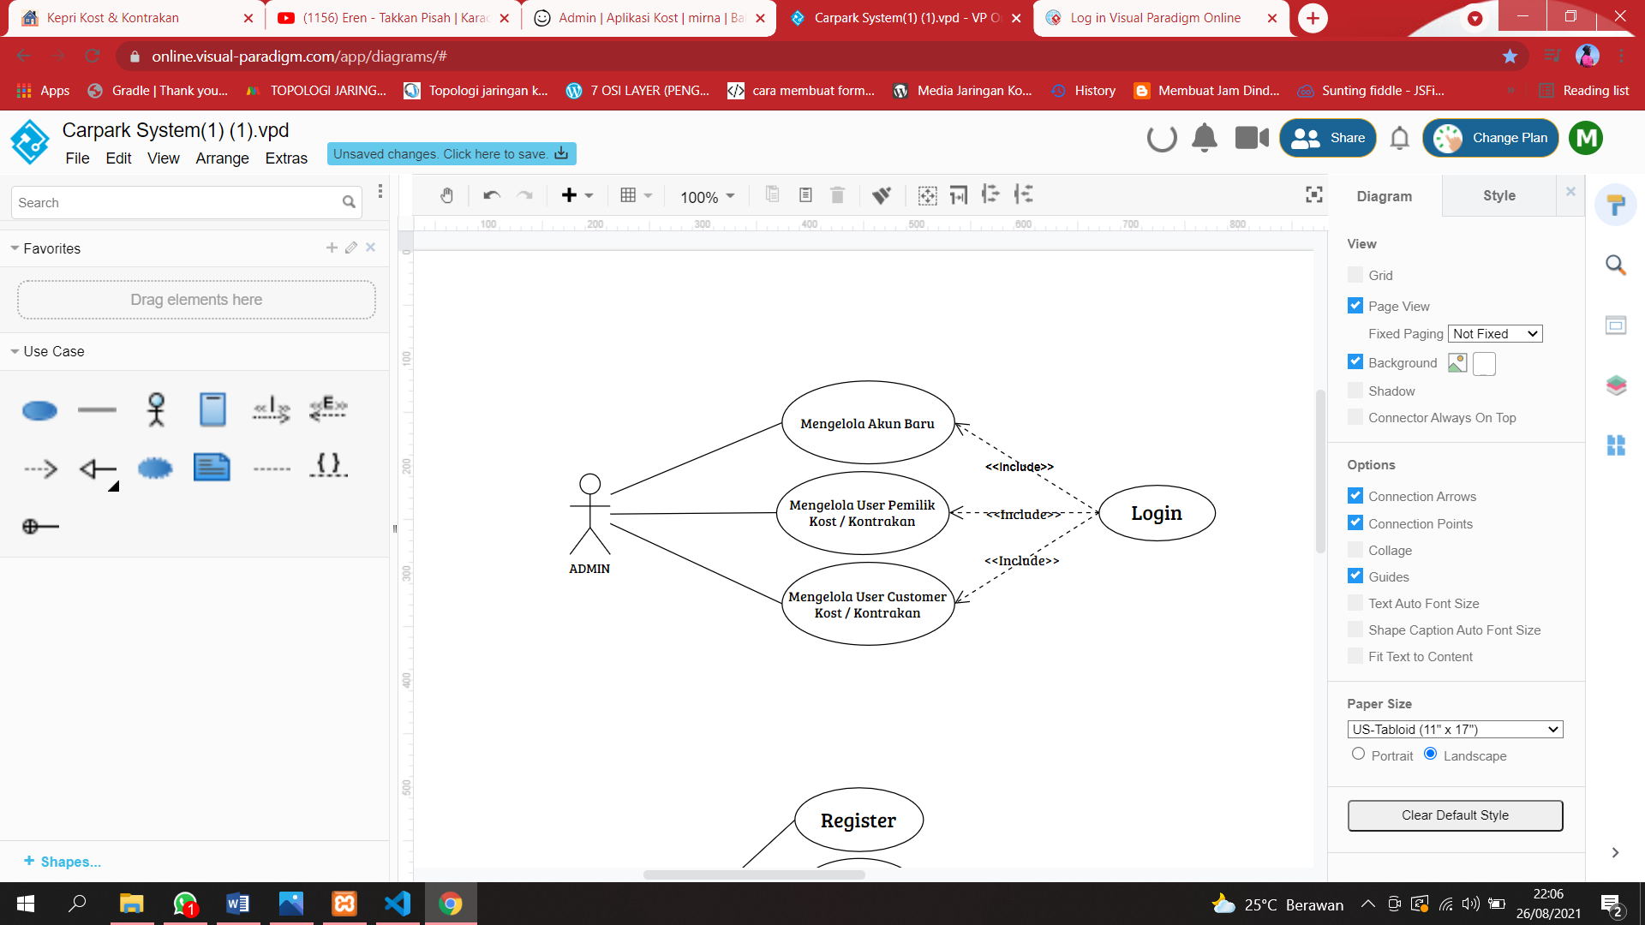
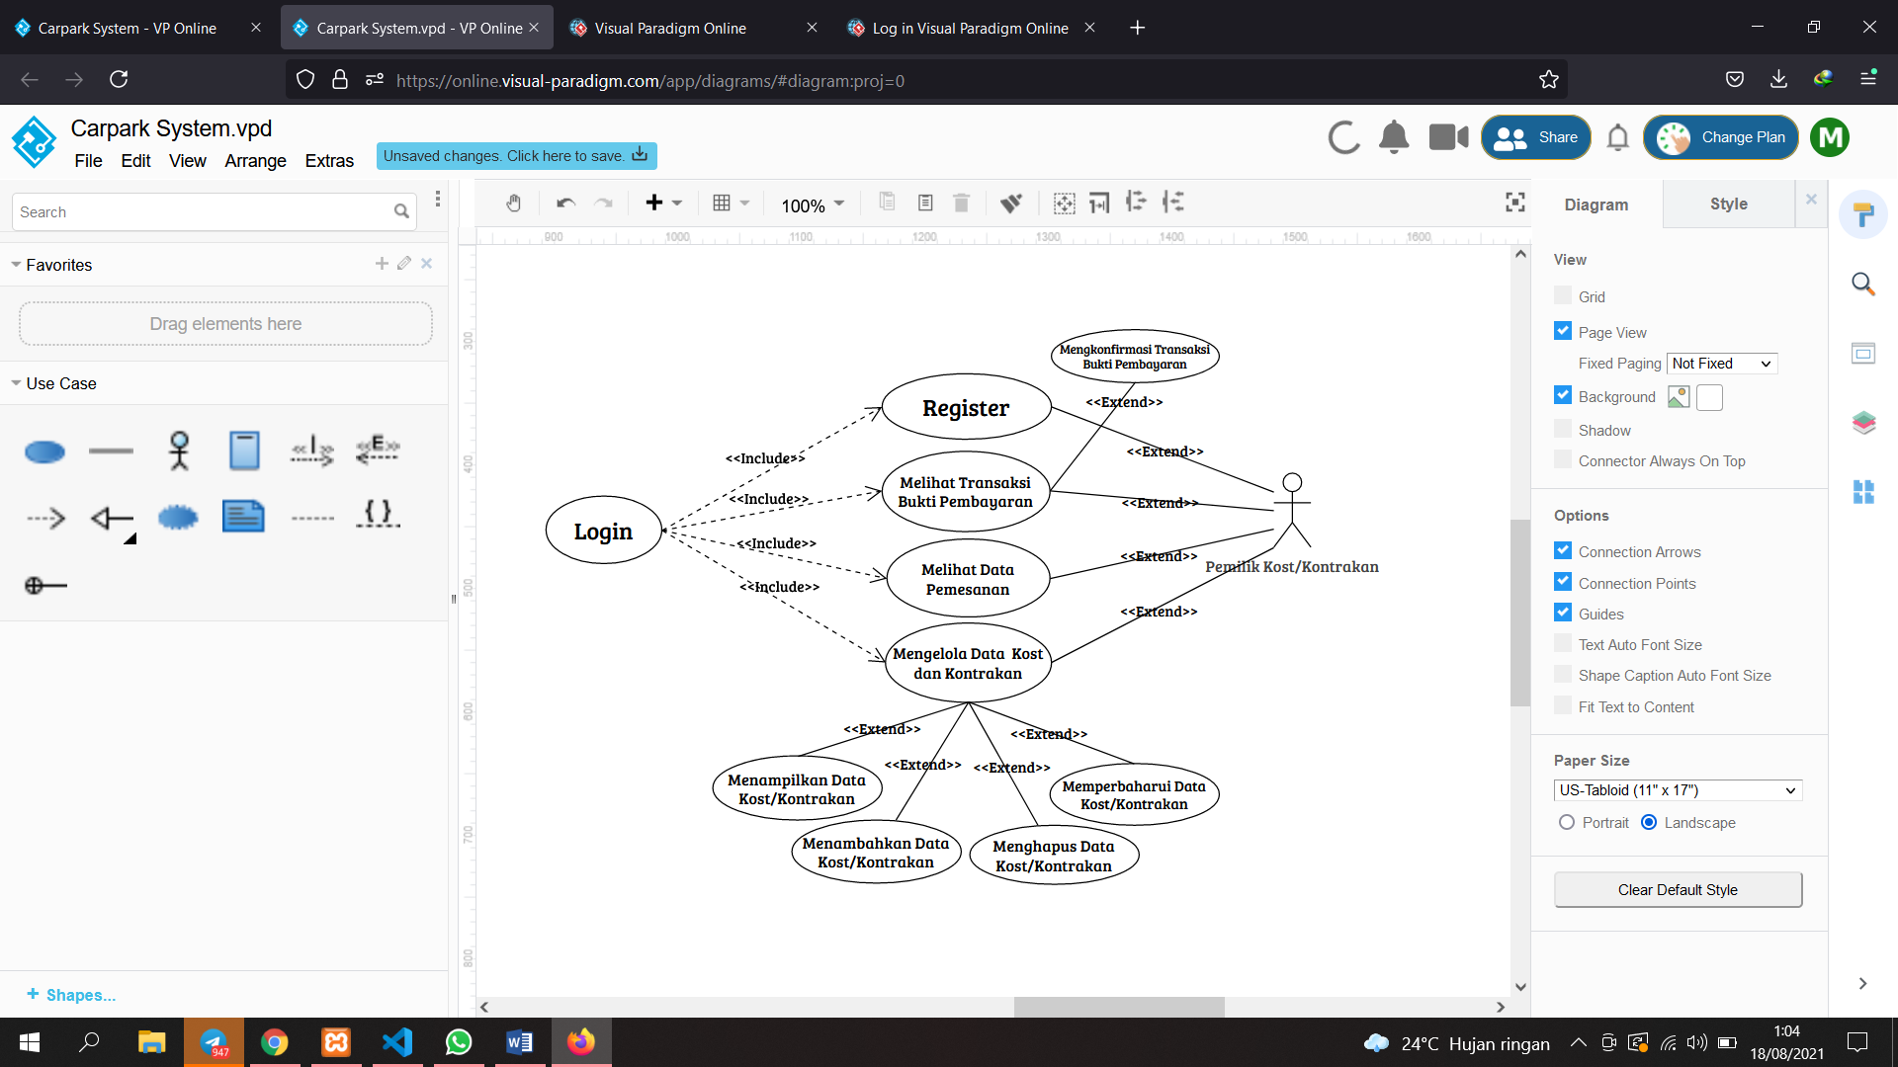
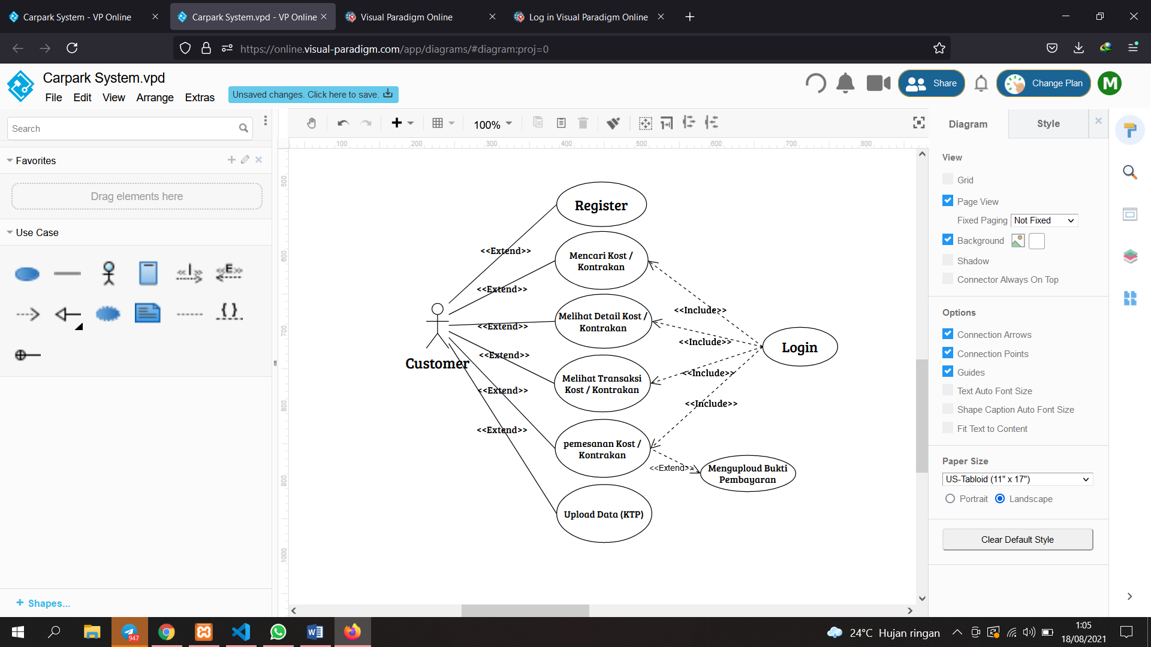
Permodelan Kebutuhan dengan UseCase model
Use Case Diagram
Gambar Use Case Diagram

Slide 12
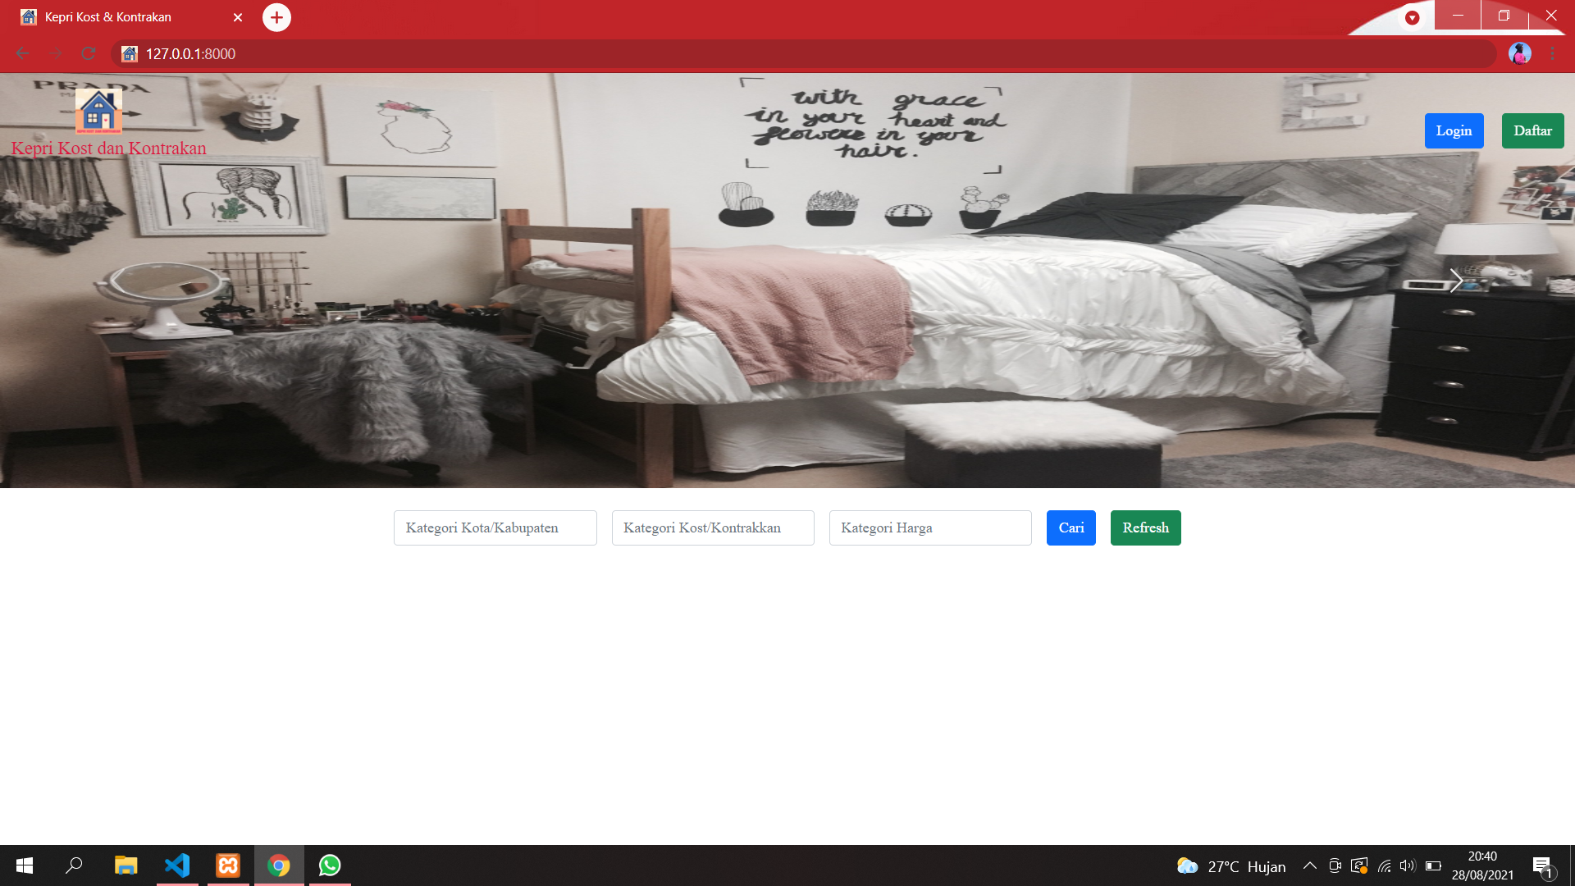
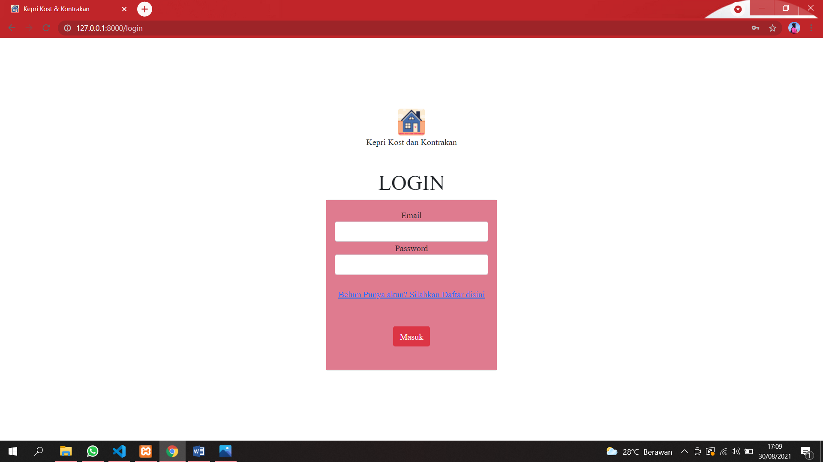
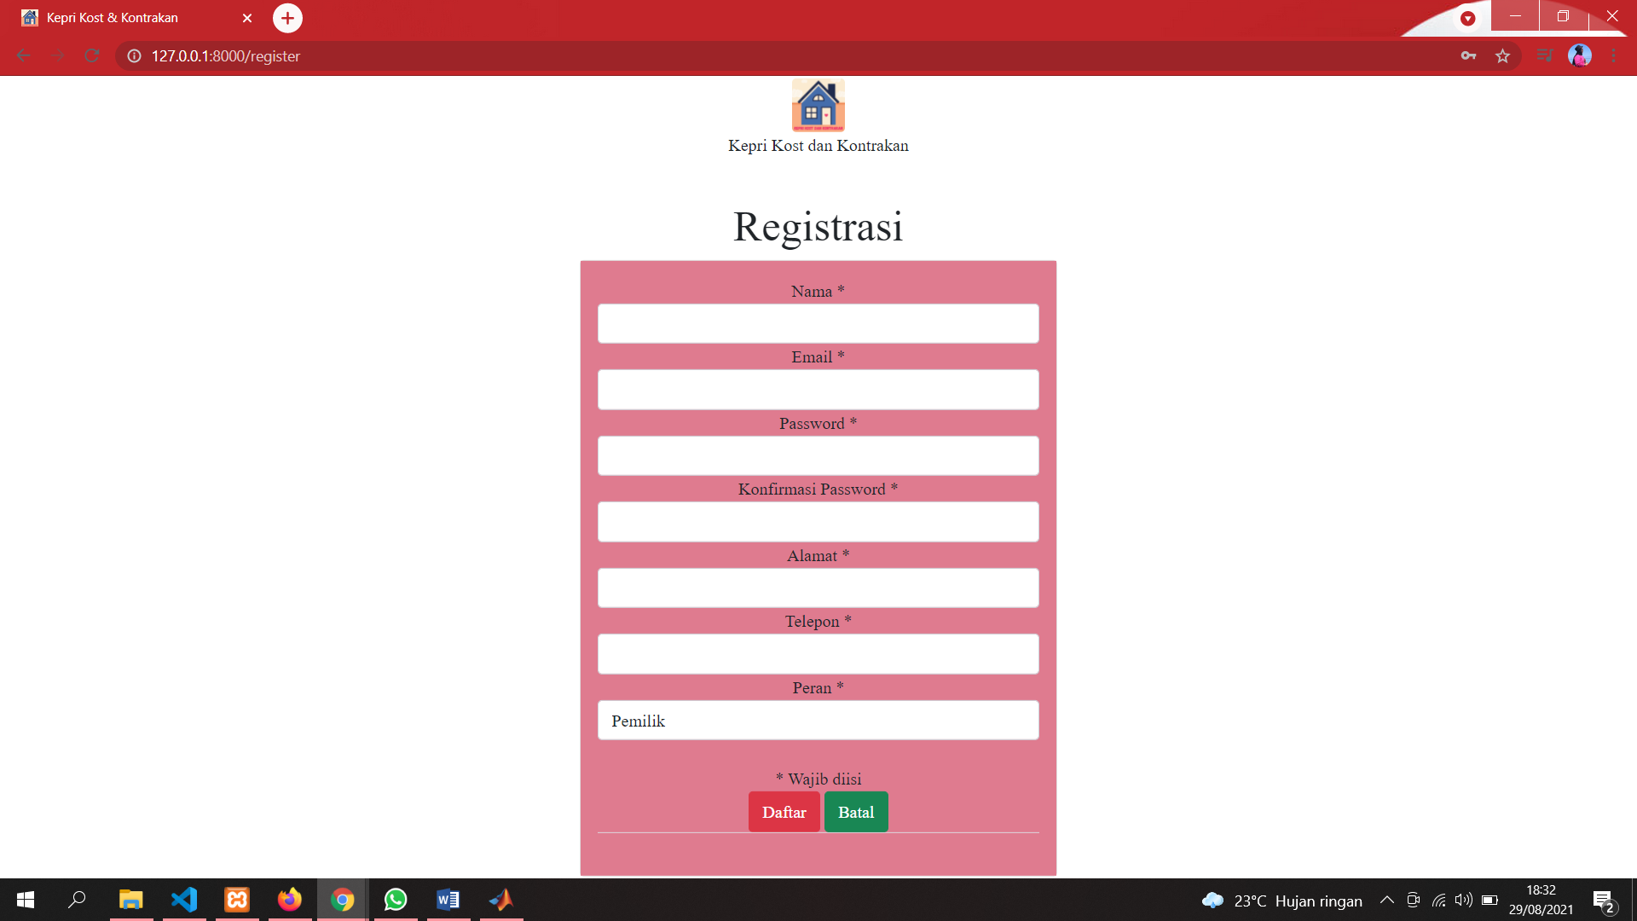
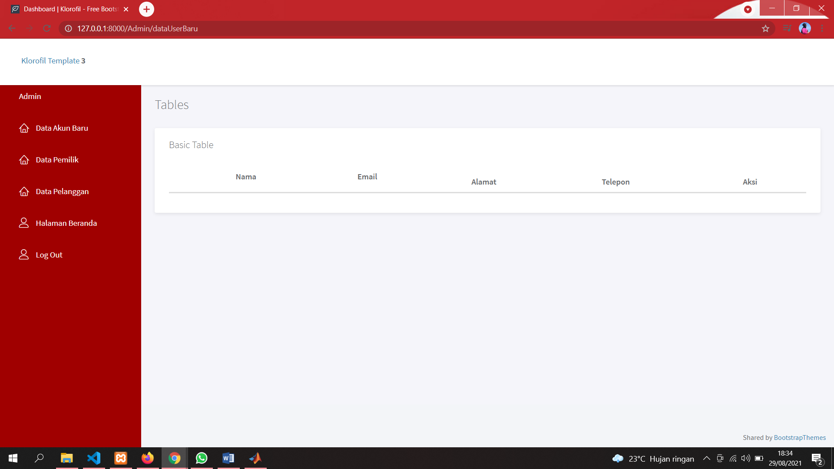
Pengujian Aplikasi Pencarian Kost dan Kontrakan
Pengujian Hak Akses Admin

Slide 13


Slide 14
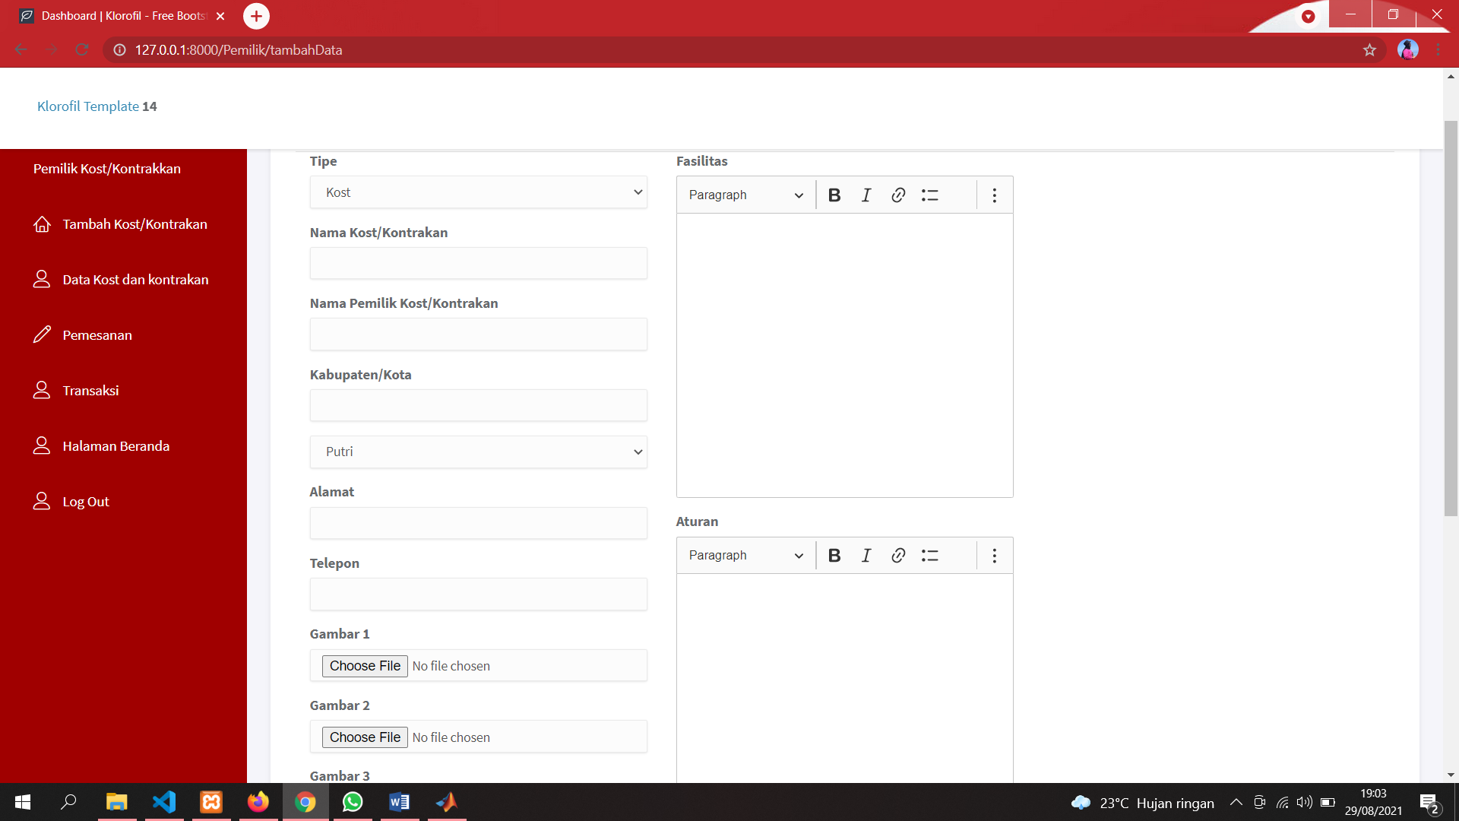

Pengujian Hak Akses Pemilik

Slide 15



Slide 16
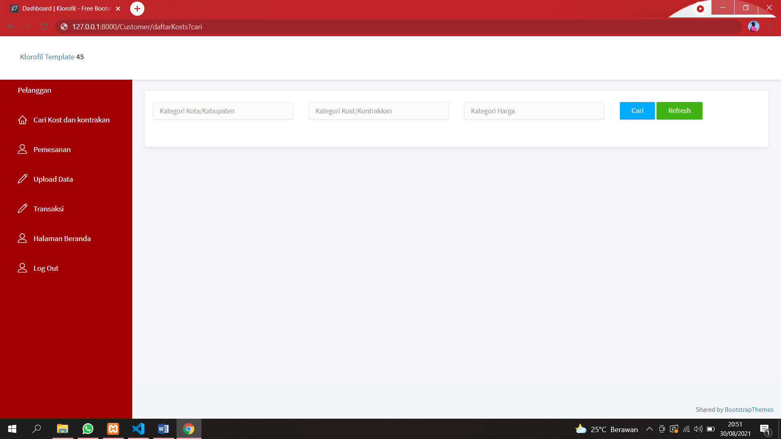

Pengujian Hak Akses Pelanggan

Slide 17
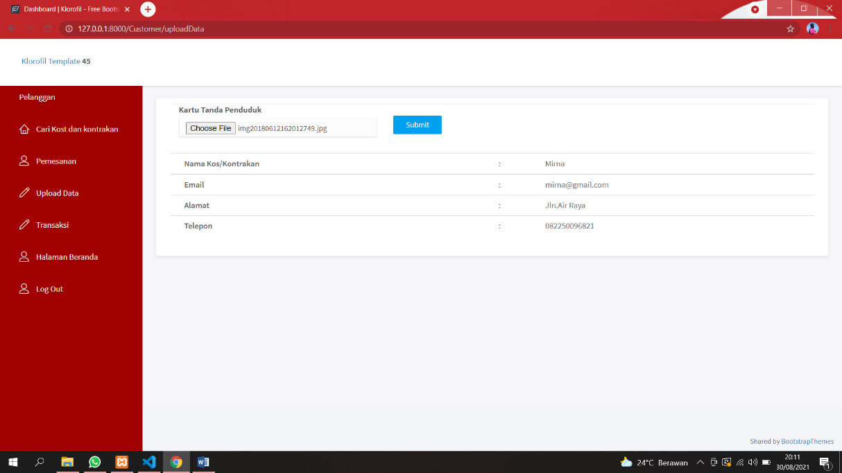


Slide 18
Kesimpulan Dan Saran
Kesimpulan
Saran
Adapun kesimpulan dari aplikasi pencarian kost dan kontrakan ini adalah:
Aplikasi berbasis website ini sangat bermanfaat untuk memberikan informasi data kost dan kontrakan, tentang harga dan juga fasilitas kost atau kontrakan yang ada di Kepulauan Riau untuk masyarakata, pendatang dan mahasiswa
Aplikasi ini memudahkan masyarakat untuk mencari gedung pertemuan tanpa harus pergi ke lokasi.
Aplikasi ini juga menyediakan fitur pencarian berdasarkan kategori, agar mempermudah dalam melakukkan pemesanan kost dan kontrakan.
Aplikasi ini juga menyediakan fitur uploud bukti pembayaran untuk mempermudah proses pembayaran kost dan kontrakan.
Aplikasi ini juga menjadi media promosi bagi gedung yang terdapat pada website
Berdasarkan pengamatan yang telah dilakukkan, aplikasi ini masih memiliki beberapa kekurangan dan menyarankan hal-hal untuk pengembangan dari website yang telah dibangun seperti:
Menambahkan menu uploud nomor rekening di bagian pemilik untuk mempermudah pemilik saat menguploud nomor rekening
Menambahkan fitur setelah login pelanggan di arahkan untuk masuk ke uploud data KTP

Slide 19
Thank you

